Slide 1
Interpersonální komunikace & asertivita

Slide 2
Úvod
Communicatio znamenalo původně „vespolné účastnění“ a communicare „činit něco společným, společně něco sdílet“.
Tedy komunikací je nejen „sdělování“, ale také „sdílení“.

Slide 3
Zákony komunikace
(dle Watzlavicka)
Komunikace probíhá na dvou úrovních: věcné (spíš muži) a vztahové (spíš ženy).
Vztahová úroveň komunikace je silnější (sdílení než sdělování).

Slide 4
Cíle komunikace
učit se: získávat znalosti o druhých, o světě a o sobě;
spojovat: vytvářet vztahy s druhými, vzájemně na sebe reagovat;
ovlivňovat: posilovat nebo měnit postoje nebo chování druhých;
hrát si: těšit se z okamžiku prožitku.
Notes:
Komunikační dovednosti jsou ty znalosti a schopnosti, které se tréninkem zautomatizovaly, a staly se z nich dovednosti, které využíváme efektivně při komunikování.
(Všimněte si někdy, že např. v inzerci bývají často uvedeny „komunikační dovednosti/schopnosti“ v požadavcích zaměstnavatelů na různé pracovní pozice.)

Slide 5
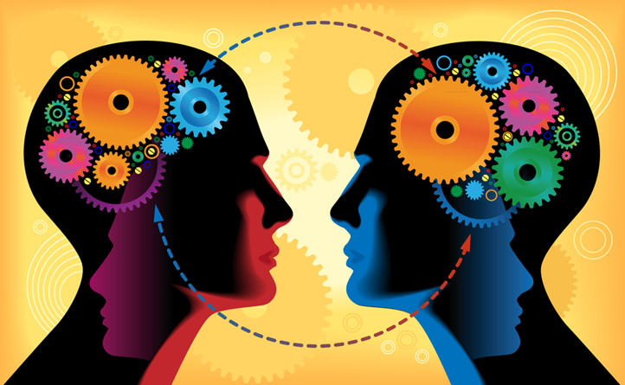
Komunikační proces
„Říct neznamená slyšet,
slyšet neznamená rozumět,
rozumět neznamená pochopit, či dokonce souhlasit.“

Slide 6
Jak probíhá komunikace
Notes:
Transakční pojetí pohlíží na komunikaci tak, že každý mluvčí je zároveň i posluchačem a naopak, je tedy jak komunikujícím, tak sdělujícím. Považuje také všechny prvky komunikace vždy za navzájem závislé, změna v kterémkoliv prvku procesu vyvolává následnou změnu i v ostatních.
Účastníky každé komunikace jsou většinou min. 2 osoby: první (osoba A), která kóduje a vysílá sdělovanou informaci a druhá (osoba B), která sdělovanou kódovanou informaci přijímá a dekóduje.
Informace obvykle převádíme do takového kódu, kterému příjemce rozumí. Komunikační způsobilost závisí na znalosti fungování komunikace a schopnosti jejího efektivního využití, je specifická vždy pro danou kulturu - zásady komunikace se mohou u různých kultur i značně lišit. Dále při kódování a dekódování je třeba zvážit nejen kontext, ale i „osobitost“ jak vysílače, tak i přijímače.
Samotná sdělovaná informace. Její obsah nebo podoba se může v průběhu procesu přenosu měnit (např. vlivem rušivých vnějších, ale i vnitřních vlivů).
Šum je cokoliv, co překáží přijímání signálů. Může mít povahu fyzickou (hluk), fyziologickou (vada sluchu), psychologickou (únava) nebo sémantickou (nepochopení významu slov).
Komunikační kanál umožňuje přenos sdělení. Velmi často je používáno více kanálů (smyslů) najednou. Za kanály můžeme považovat i komunikační prostředky jako film, televizi, rozhlas, osobní rozhovor, kouřové signály apod.
„Zpětná vazba“ je určitá reakce osoby B v rozhovoru na informaci, kterou dostala od osoby A. Je důležitá proto, že mluvčímu ukazuje, jak působí jeho sdělení na posluchače. Na základě reakce posluchačů pak mluvčí může svá sdělení upravovat a měnit.
Zpětná vazba může být kombinací:
a) Pozitivní; b) negativní; c) rozumějící; d) nerozumějící (vyžadující další vysvětlení).
Příkladem existence zpětné vazby je úsměv ☺! Usměje-li se na nás někdo, buď se také usmějeme anebo nás to podnítí k pokračování toho, co zrovna děláme (v rozhovoru, činnosti adt.).

Slide 7
Verbální a neverbální složka
Verbální = slovní komunikace (obsah, CO říkáme – poskytuje nám vždy informaci); vědomá; měla by být pro komunik. partnera jasná a srozumitelná.
Neverbální = mimoslovní k. (to, co výměnu informací doprovází, JAK to říkáme).
Někdy se z neverbální složky vyděluje Paraverbální komunikace = hlasový projev: intonace, barva hlasu, hlasitost, dynamika, tempo, pauzy, přízvuk, melodie.

Slide 8
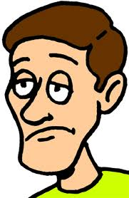
Rozporuplná sdělení
= dvojná vazba
Nic mi není. Jsem v pohodě.
Notes:
Je-li obsah (tedy verbální komunikace) v rozporu s neverbálními projevy (např. s gesty, mimikou) mluvíme o „dvojné vazbě“.

Slide 9
Optimální komunikace
jasná ➢ otevřená ➢ dostatečná
Na kvalitu komunikace působí šumy a bariéry.

Slide 10
Jak zajistit efektivní komunikaci
lepší je mluvit přirozeným jazykem, tzn. tak, aby nám druhá strana rozuměla (vyhýbat se cizím slovům a odborným výrazům)
používat spíše krátké věty, protože dlouhé věty odvádějí pozornost posluchače
efektivnější je hovořit konkrétně a jednoznačně
ponechat druhé straně dostatek „prostoru“ při rozhovoru (abychom například poskytli druhé straně čas a získali pak od něj „zpětnou vazbu“; nejen hovořit, také naslouchat)

Slide 11
Jak zajistit efektivní komunikaci
soulad verbální a neverbální komunikace
nepřerušovat a neskákat do řeči (jedna ze zásad slušného chování dospělého člověka)
umět se vcítit do druhého, být „empatický“, (snažit se „vžít do jeho kůže“)
nebát se přiznat, že nerozumím nebo nechápu
umět klást otázky
věřit si a nebát se říci „ne“
asertivita

Slide 12
Typy chování
Rozeznávání čtyř typů chování
Pod tlakem mají lidé tendenci reagovat jedním ze čtyř způsobů:
otevřeně agresivně
nepřímo agresivně
pasivně
asertivně

Slide 13
ASERTIVITA
Pasivita → Aktivita →Asertivita →Manipulace →Agresivita
Notes:
Asertivita má svůj největší rozmach již za sebou, přesto je mnohdy vykládána nesprávným způsobem. Bylo o ní napsáno nespočetné množství knih, a tudíž existuje také stejné množství definic a popisů asertivity a asertivního chování, nikoliv 1 definice daná a správná. Proto zde máte uveden popis asertivity tak, jak ji vidí autoři

Slide 14
Asertivita
Assertio = tvrzení
To assert = prosadit se
= zdravé nebo přiměřené sebeprosazení
= komunikační technika zaměřená na prosazení vlastních požadavků, potřeb, nároků přiměřenými prostředky
Bez ubližování druhým, respektování jejich i vlastní důstojnosti

Slide 15
Asertivita jako strategie jednání
Přibližně lze říct, že je to zdravé, přiměřené sebeprosazení.
Nejednat na úkor druhých, ale také nepřipustit jednání ostatních na můj účet.
Asertivní jednání je interaktivní, protože předpokládá jak možnost vyjádřit vlastní myšlenky a pocity, tak i možnost přijmout pocity a myšlenky druhých.

Slide 16
3 P
Poznání (rozeznání vlastních pocitů a potřeb, schopnost vnímat je u sebe i druhých)
Projevení (vyjádření vlastních pocitů, stavů, potřeb)
Prosazení (udržení svého názoru, postoje, hodnoty, i proti tlaku ostatních)

Slide 17
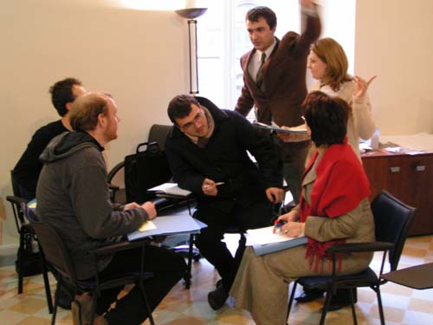
5 základních znaků asertivity
Otevřené vyjadřování pocitů (feeling talk – „to mně mrzí, štve mě to“)
Mimika a gestika v souladu s pocity (facial talk)
Užívání „já“
Přijímání pochvaly
Umění říkat „ne“

Slide 18
Dovednosti asertivity
Asertivní člověk dovede věcně čelit:
neoprávněné kritice
manipulaci
agresivním výpadům namířeným vůči nám
Asertivní člověk také dovede:
požádat o laskavost, aniž by se při tom cítil trapně
přijmout pochvalu bez rozpaků
otevřeně projevit své pocity, názory nebo postoje

Slide 19
Čím se vyznačuje asertivní chování
klidným, příjemným hlasem
dobrým vizuálním kontaktem
schopností naslouchat
vyrovnaným postojem k problémům
jasným formulováním a zdůvodněním vlastních potřeb a přání
klidnou reakcí na odmítnutí

Slide 20
ASERTIVNÍ PRÁVA
1) Mám právo sám posuzovat své vlastní chování, myšlenky a pocity a být si za ně a za jejich důsledky sám zodpovědný.
2) Mám právo nenabízet žádné výmluvy, vysvětlení ani omluvy svého chování.
3) Mám právo posoudit, zda a nakolik jsem zodpovědný za řešení problémů druhých lidí.
4) Mám právo změnit svůj názor.
5) Mám právo dělat chyby a být si za ně zodpovědný.

Slide 21
ASERTIVNÍ PRÁVA
6) Mám právo říci: "Já nevím!"
7) Mám právo být nezávislý na dobré vůli ostatních.
8) Mám právo dělat nelogická rozhodnutí.
9) Mám právo říci: "Já ti nerozumím!"
10) Mám právo říci: "Je mi to jedno!"

Slide 22
POVINNOSTI ASERTIVITY
Vědět, co chci.
Nést odpovědnost za své chování.
Nenalhávat si do vlastní kapsy.
Nenalhávat si o druhých.
Nestydět se říct, co chci a jak situaci prožívám.
Nesnažit se s druhými manipulovat.
Naučit se pozorně naslouchat a slyšet.

Slide 23
Asertivita = vážit si sám sebe
Existují tři případy, kdy je nezbytné mluvčího přerušit:
k ukončení nepřijatého a urážlivého projevu
k přerušení někoho, kdo se začíná opakovat
k opětnému přerušení, když přerušili vás.

Slide 24
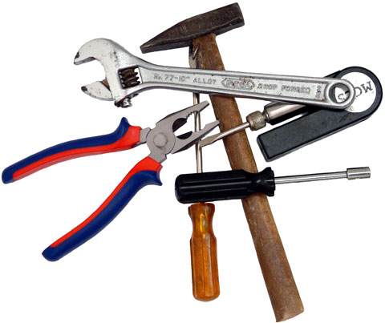
Techniky asertivity

Slide 25
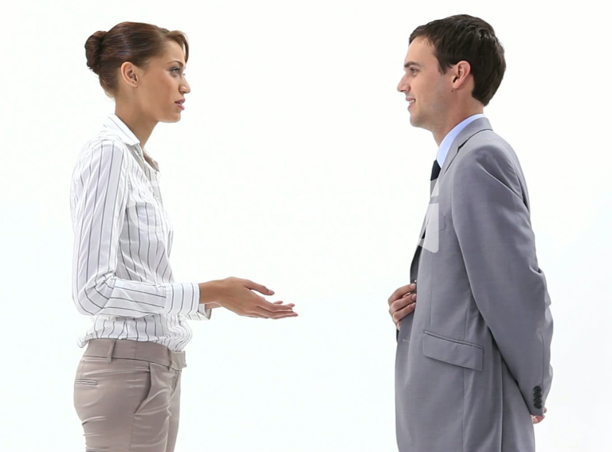
Reakce zpětnou vazbou
„Když ty děláš to, já se cítím takto.“
Máš hezký účes x tvůj účes se mi líbí
– osobnější pocit, reakce zpětnou vazbou.

Slide 26
Pozitivní aserce
Vyjadřujeme druhým pochvalu, ocenění, dáváme najevo blízkost, vřelost, lásku, povzbuzujeme, dáváme komplimenty.
Pravdivě a upřímné (ne lichocení=manipulace)

Slide 27
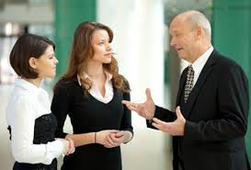
Negativní aserce
rychlé a jednoznačné připuštění oprávněnosti kritiky omylu, nedostatku nebo chyby s příslibem nápravy.

Slide 28
Jak účinně a efektivně pochválit?
Pochvala musí být upřímná. Druhý člověk vycítí, když není.
Musí se vztahovat k něčemu konkrétnímu, co se nám opravdu líbí.
Aby byla účinná, měla by být stručná a věcná.
Měl by ji doprovázet oční kontakt.

Slide 29
Empatické naslouchání
Přijetí bez hodnocení, s respektem, úctou.
Projevení zájmu v neverbální oblasti.
Použití vět vyjadřujících pochopení a porozumění („Ano, rozumím vám, bylo vám to nepříjemné. Chápu vás, byla jste tím zaskočená.“).
Opakování celé věty, kterou druhý řekl (ano, rozumím vám, říkáte, že vás to bolí při chůzi).
Parafrázování věty, kterou druhý řekl, svými slovy (jestli ti dobře rozumím, naštvalo tě, že nepřišel).
Umění krátce shrnout smysl delšího sdělení.

Slide 30
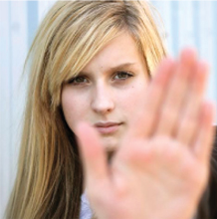
Asertivní odmítnutí
Úzkostní lidé – strach říct „ne“
„Ne, nechci.
Ne, to neudělám.
Ne, tam nepojedu.
Ne, to mi opravdu nevyhovuje.
Ne, o to nemám zájem.“

Slide 31
Umění požádat o laskavost
Požádat o to, co potřebujeme, o pomoc.
Dotěrnost? Závazek?
V blízkých vztazích – je pomoc automatická? „Prosím, pomoz mi dnes s úklidem.“
Zásady:
Jednoznačná přesná formulace toho, co chceme.
Vnitřně se připravit na to, že druhá strana má právo nás odmítnout.
Úspěchem je, že jsme se troufli zeptat

Slide 32
Reakce na odmítnutí
Vyjádření emocí: „Vadí mi to. Mrzí mě to. Nelíbí se mi to.“
Vyjádření porozumění pro hledisko druhého: „Rozumím tomu. Máte na to právo. I když je to pro mě nepříjemné, budu to respektovat.“
Možné navrhnout kompromis: „Vidím, že teď mi nevyhovíte. Mohli bychom si promluvit znovu za měsíc. Byl bych rád, kdybyste moji žádost v budoucnu bral v potaz.“

Slide 33
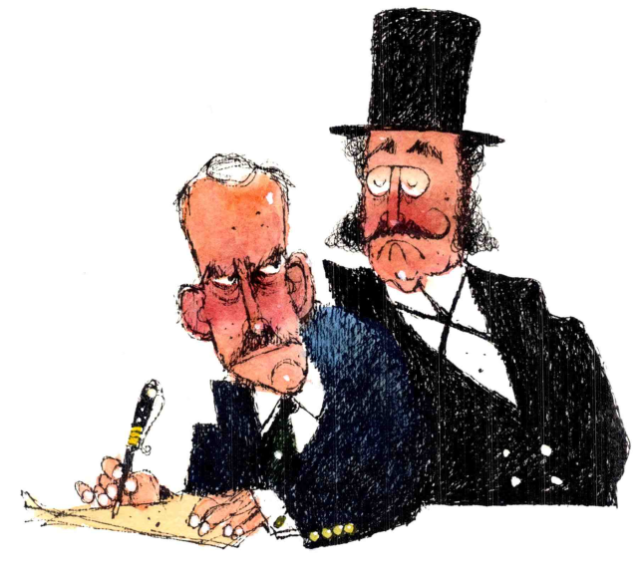
KRITIKA
Oprávněná? Neoprávněná?
Uvědomovat si a vyjádřit pocity, které v nás kritika vyvolává

Slide 34
Dotazování se na podrobnosti
Odpověď na oprávněnou kritiku.
Základ přijetí kritiky.
Žádáme více kritiky.
Žádáme další rozvedení a konkretizaci obecné kritiky („Jste absolutně nespolehlivý.“ „Tak mi prosím řekněte, jak se to projevuje.“)
Obvykle se tak dostaneme k jádru věci.

Slide 35
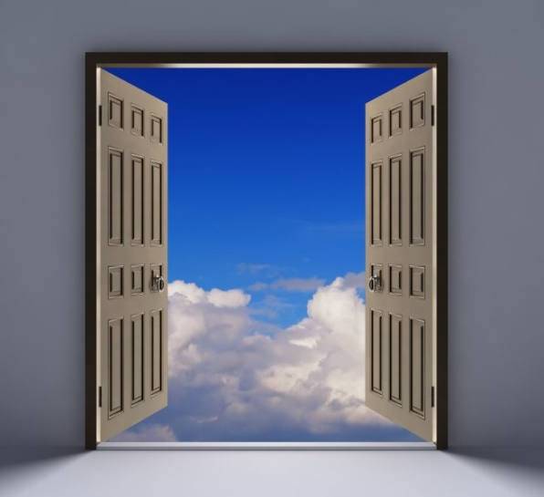
Technika otevřených dveří
Nenecháme se vyprovokovat k hádce.
Obrana proti nepřiměřené kritice
Souhlasíme s pravdivými výroky, uznáme argumenty, na kterých by mohlo něco být.
Souhlasíme i s obecnou pravdou („To by mohla být pravda, dává to smysl…, mě to ale moc netrápí.“)
Nesouhlasit ve věcech, které ponižují nebo mají zásadní význam.
Dovednost přiznat chybu (odvaha brát se takový, jaký jsem), sebedůvěra.

Slide 36
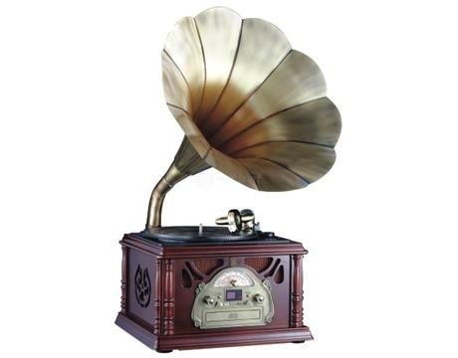
Technika gramofonové deska
Stejně jako poškrábaná gramofonová deska hraje stále dokola, tak i člověk, který postupuje v souladu s technikou gramofonové desky, může oprávněný požadavek dotyčné straně předkládat tak dlouho, dokud nevyjádří souhlas.
V situacích vymezených zákonnými předpisy a normami.

Slide 37
Asertivita vůči kolegovi
https://www.youtube.com/watch?v=kl8zig72WtQ
Amy Cuddy: Vaše řeč těla ovlivňuje to, kým jste
https://www.youtube.com/watch?v=XnV3AFNsCQg

